Slide 1
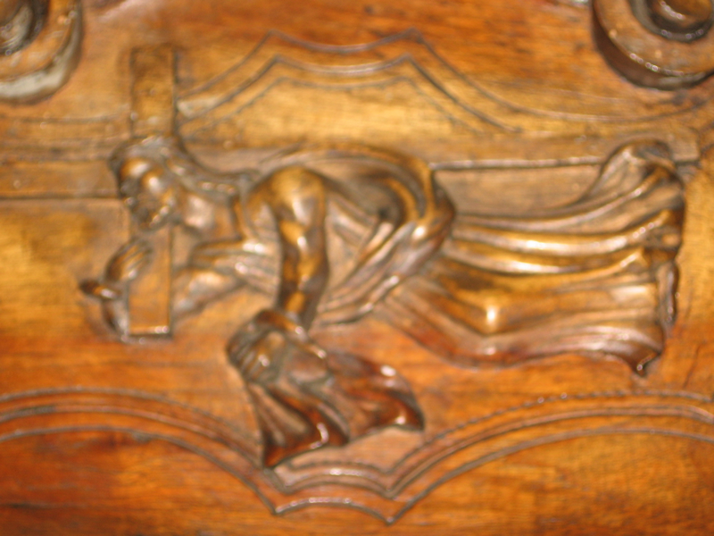
Genova, Maddalena, legno

Slide 2
Genova, Maddalena, legno

Slide 3
Genova, Maddalena, legno

Slide 4
Genova, Maddalena, legno

Slide 5
Amelia, Collegio S. Angelo, legno. Appeso in fondo alla chiesa, sulla balconata della cantoria in controfacciata. I due legni trasversali che compaiono in foto sono opera di sostegno in fase di restauro

Slide 6
Feltre, SS. Vittore e Corona, in legno, Su un portoncino di legno all' interno della chiesa, navata sx.

Slide 7
Feltre, SS. Vittore e , Conona Sulla balaustra esterna della cantoria dell' organo, in fondo alla chiesa sulla parete di controfacciata. Legno dorato.

Slide 8
Roma, S. Maria in Aquiro Paliotto della ex cappella di S. Girolamo Miani (dal 1867 del Crocifisso), navata di dx. Autore Paolo Falcioni

Slide 9
Somasca, Archivio casa Madre, 22X18 cm Si trova nella sala antecedente all' Archivio di Casa Madre (ACM), appoggiato sopra un leggio.

Slide 10
Somasca, Archivio Casa Madre, 49X30 cm egno intarsiato. Si trova appeso al 2° piano di Casa Madre, fuori della sala conferenze.

Slide 11
Feltre, SS. Vittore e Corona. Queste statuette, fotografate negli anni cinquanta del Novecento nel chiostro esterno della chiesa dei SS. Vittore e Corona a Feltre, finirono poi a Treviso (Istituto Emiliani). Purtroppo andarono bruciate in un incendio.

Slide 12
Alabang, Muntinlupa, Scultura fatta realizzare da p. Santis (De) Cesare crs., in legno

Slide 13
Portone delle Suore …..(?)

Slide 14
Como, SS. Crocifisso. Stemma fatto realizzare sullo stallo centrale delle sedi dei celebranti in presbiterio da p. Ceriani Giovanni crs. nei primi decenni del Novecento.

Slide 15
San Salvador, El Calvario

Slide 16
Albano Laziale, Centro S. Girolamo 49X30 cm Si trova appeso nel corridoio di ingresso della casa religiosa. Copia simile si trova anche a Somasca (Casa Madre), cfr. n. 85.

